Slide 1


白内障
Notes:
这堂课主要是介绍白内障，
听完这堂课后, 应当要掌握白内障的定义, 晶状体的结构, 白内障的症状表现, 白内障的常见类型. 能够在亲友微信群里向长辈科普白内障到底是怎么回事.
关于白内障手术的内容，还会有更详细的课程讲解。

Slide 2
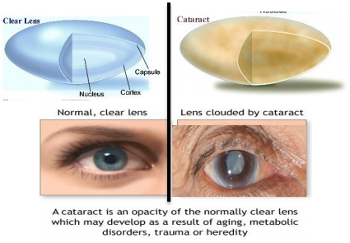

白内障
白内障是天然晶状体出现混浊，白内障不能让光线清晰地聚焦在视网膜上，因此影
响视像的质量。
白内障占全球失明人数的 51% ≈ 2 千万人 (2010 年 ). 白内障依然是导致失明的主
要原因，亦是发达国家和发展中国家中导致低视力的原因 *
•
•
透明的晶状体
发生白内障的晶状体
*Source: 来源： World Health Organization
白内障是正常透明晶状体变得混浊的一种疾病，
可能因衰老，代谢紊乱，外伤或遗传等原因患上
Notes:
只要晶状体出现浑浊，就叫白内障。
所以白内障实际上是一个很宽泛的概念。
我们知道人眼有2个透镜，1个是角膜，1个是晶状体, 相当于照相机上的镜头组，如果镜头之中有任何1个是混浊的，那么都会影响成像的质量。白内障可以是一部分的混浊，也可以是完全的混浊，
白内障患者的视觉有可能是部分影响，觉得看东西模糊, 也可能是完全就看不见了。如果双眼晶状体都完全浑浊不透光, 那么患者就是盲人了.
白内障是全球第一位的致盲性眼病，但白内障导致的眼盲是可逆的，我们后面讲只要做白内障手术，就可以使白内障患者重见光明。
一个人, 如果眼睛看不到了，不但他自己失去工作和独立生活的能力，还需要有一个人来照顾她。这样就导致另一个人也无法继续工作.
所以, 一个家庭可能会因为白内障致盲而从正常走向贫困。
但幸好白内障是可逆性的致盲性眼病，所以反过来说, 如果将白内障治好了, 那么她的家庭很可能因此而脱贫。
这就是为什么我们会经常会听到有白内障扶贫手术这样的慈善活动. 各位做白内障相关的产品, 也是在做善事.
顺便说, 你是否知道全球不可逆的致盲性眼病，首要的原因是什么? 答案是青光眼。

Slide 3

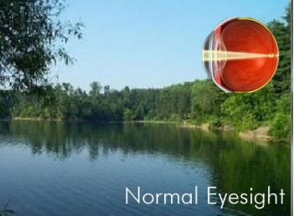
白内障
— 白内障患者视觉示意图
正常视觉
白内障患者视觉
Notes:
左边的图片是正常人的视觉, 右边的图片是白内障患者的感觉, 这个大约是轻到中度的患者,她的晶状体有混浊，但是它的晶状体还可以透光，所以它还可以看到周围的东西。
大多数的白内障是老年性白内障, 病情是缓慢进展的, 典型的主诉是“渐进性视力下降”, 这个渐进过程可能是几个月, 甚至几年.
要自己体验一下白内障的感觉不难, 拿个黄色或者白色的半透明塑料袋放在眼前, 感觉就差不多.
看东西模糊, 对比度下降, 变暗, 颜色偏黄.
还有一个特殊的表现, 一部分患者的老花没有了, 看近处反而清楚了, 这个原因我们稍后解释.

Slide 4
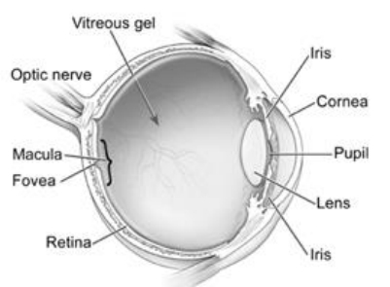
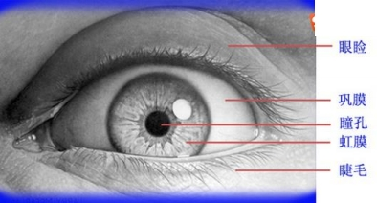
晶状体
• 位于虹膜的后面。它是由上皮细胞的纤维组成的。事实上，这些细胞的细胞质组成
了晶状体的透明部分。
Notes:
白内障是晶状体的浑浊,
所以要讲解一下晶状体的解剖.
左边的图是眼球的正面照, 右面的图是把眼球从中间剖开的剖面图.以后会经常看到眼球的剖面图, 要对这个图很熟悉, 最好能够自己画出来, 我也会做一个画这张解剖图的课程.
正面看, 眼睛有黑白两个部分, 黑眼珠就是角膜, 实际上是透明的, 反应出来的颜色是虹膜的颜色, 汉族人大多数是棕色的虹膜, 虹膜中央的圆是瞳孔, 是一个透光的孔, 瞳孔后面就是晶状体了. 晶状体是透明的, 所以如果对着镜子, 没有病变是很难看见晶状体的. 但是如果晶状体出现了明显的白内障, 就可以看到有白色的东西在瞳孔后面.
晶状体是由晶状体上皮细胞纤维形成的.

Slide 5
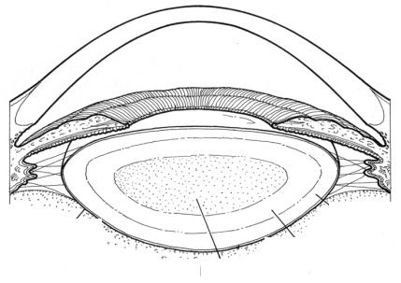
晶状体
• 晶状体由 3 层组成，从表面到中心分别是：
晶状体囊袋，晶状体皮质，晶状体核（外核
层 及内 核 ） 。
• 晶状体囊是一个透明的膜状结构，它相当有
弹性，并具有保持一定张力的能力。
• 晶状体自然地趋向于一个更圆的或更球形的
结构，这种形状可以使人看清近处（调节）。
晶状皮质
晶状体囊袋
外核层
核
Notes:
晶状体最外层的是一个囊, 人眼的晶体囊只有几个微米厚. 前面的部分叫前囊, 后面的部分叫后囊, 前后交界的区域称为赤道部.
囊里面就包裹着晶状体皮质, 中央的是核. 皮质是软的, 核要硬一些.
吃鱼的时候, 可以把煮熟的鱼眼睛拿出来, 如果你使劲压鱼眼的话, 表面白色的部分是可以碾碎的, 这是煮熟的皮质, 最后剩下的有一个非常坚硬的半透明硬核, 这就是鱼眼的晶状体核.
后面我们要讲白内障超声乳化手术, 就是要在晶状体的囊上撕个洞, 把皮质与核打碎了吸出来.

Slide 6
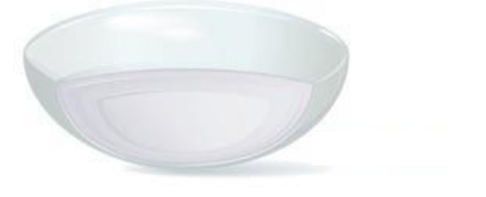
晶状体生理特征
•
•
•
•
没有血管，具弹性的双凸透明组织
它是屈光介质的重要部分之一
有一个复杂的代谢过程
其营养主要来自房水
透明的晶状体
Notes:
晶状体就是一大块纯蛋白质透镜, 透明是它最重要的特征, 晶状体里面没有血管.
刚才说晶状体是由晶状体上皮细胞形成的, 上皮细胞会形成一条一条纤维, 这些纤维非常有规则的排列时, 就是透明的.

Slide 7
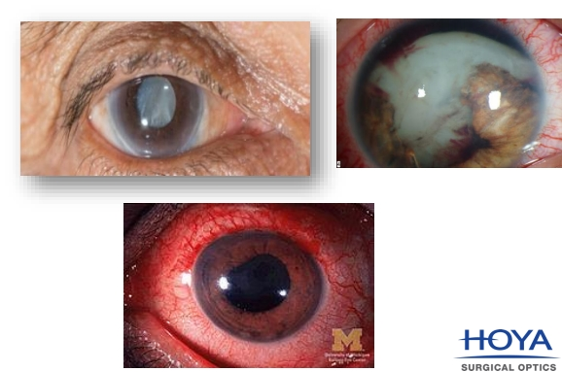
白内障的类型
➢
白内障可根据成因或相关性分类
•
•
•
•
•
•
•
老年性白内障
疾病性白内障
中毒性白内障
辐射性白内障
外伤性白内障
先天性白内障
后发性白内障
Notes:
晶状体是很脆弱的, 有很多原因能够让晶状体变得浑浊形成白内障.
最常见的原因就是变老. 大概临床中90%看到的白内障都是因为人老了.
剩下的就是由其他各种原因造成的了, 晶状体是由纤维整齐排列构成的一大块蛋白质, 能够使蛋白质发生变化的原因或者使纤维排列错乱的原因都有可能造成白内障.
比如我们在手术实验室做白内障模型, 就可以使用微波炉加热猪眼, 10秒钟不到就得到一个白内障, 这算是辐射性白内障的一种了.
外伤性白内障是年轻人经常出现的问题, 只要晶状体那几个微米的膜被外伤刺破了, 里面就乱套了, 几天以后就会发展成外伤性的白内障. 右边的图片就是严重的外伤, 虹膜都已经碎裂了, 晶状体也完全变白了.
这里列出的最后一项, 后发性白内障, 是白内障手术以后可能形成的, 稍后会再详细解释.

Slide 8
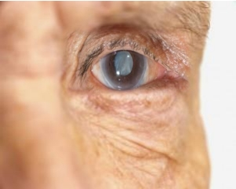
老年性白内障 (Senile cataracts)
•
•
大部分白内障 (≈90%) 与年龄相关，由于一生所经历的全身系统、营养、环境
及有毒因素等的累积影响，令晶状体逐渐变得混浊。
当一个人在 50 岁以后，在没有明显的原因下患上的白内障，通常称为老年性白
内障。
Notes:
人眼的晶状体是包裹在囊袋里的, 晶状体上皮细胞跟皮肤的上皮细胞不一样, 它老化以后不能像皮肤那样一层一层剥离掉, 新生的晶状体上皮细胞会把老的细胞往晶状体核心的方向压, 里面越压越紧, 密度越来越高, 透光性也越来越差.
人体大部分的组织是不断更新的, 比如红细胞120天就换新的了, 皮肤大概1个月. 现在你身体里的大部分东西已经和出生时的你不一样了, 都替换成新的了. 但晶状体里面的蛋白, 还会一直留着.
随着年龄增长, 晶状体的透光性越来越差, 就开始白内障了. 其实晶状体的密度也会越来越高, 折射率还会提高, 这样晶状体的屈光力随着白内障进展还可能会增强, 相当于戴上了一个额外的凸透镜, 就是老花镜. 所以有些故事里说有什么偏方可以治疗白内障, 原来是老花眼现在都可以穿针引线了, 那其实是老年性白内障的一个症状表现而已.

Slide 9
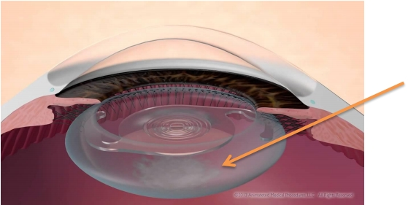
后发性白内障
•
后发性白内障又称继发性白内障，是白内障摘除术的并发症。表现为在白内障手
术后数月发展成为后囊混浊。
后囊混浊
(PCO)
Notes:
后发性白内障, 通常医生们简称为后发障, 或者PCO, 这个是在白内障手术以后才可能出现的. 现在的发生率也越来越少了.
白内障手术通常是保留晶状体囊袋, 把囊里面浑浊的晶状体皮质与核给弄出去.
囊袋上还有可能保留一些晶状体上皮细胞, 特别是在前囊下和赤道部, 本来有天然晶状体的情况下, 这些上皮细胞处于很缓慢有序的生长状态, 天然晶体被取走以后, 相当于一个损伤, 上皮细胞马上开始活跃起来, 它们会启动, 顺着囊袋爬到囊袋各处, 然后还会再长成纤维, 但是这时候的纤维排列就很混乱了, 于是会在囊袋内长出一层不透明的膜, 如果挡在中央, 就是后发障了.
我以前给病人解释, 经常举的例子是, 白内障相当于玻璃窗脏了, 手术就是把窗户上的脏玻璃给换掉, 但是有一部分人, 会再长出一个窗帘来.
后发障的发生一般是在手术后3个月, 纤维膜在那时差不多就长好了. 如果出现了后发障, 病人的视力就会再次减退, 如果术前没有跟病人交代清楚, 病人就会觉得手术没做好, 白内障复发了. 但其实这是一个身体修复的本能反应. 越是年轻的病人, 康复能力越强, 发生后发障的可能性越大.
后发障处理起来很容易, 在门诊用激光把囊袋中央的区域烧出一个洞, 让光线又能透过就可以了.
后发障是可以预防的,
首先,在手术的时候可以尽可能把残留的上皮细胞给清除掉, 医生会做囊袋抛光的操作;
其次,尽量阻止细胞移动到后囊中央, 比如人工晶体的方形边缘就是这个作用;
目前, 还可以阻止上皮细胞形成不规则的纤维, HOYA新的晶体vivinex就是这个原理.

Slide 10
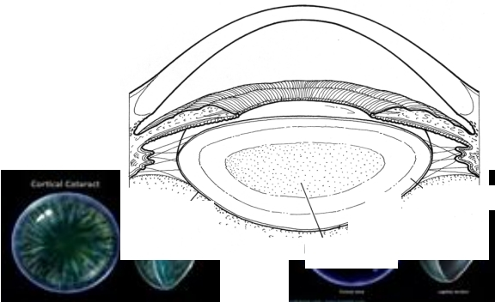
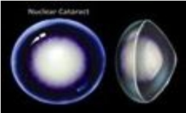
白内障的类型
➢
白内障亦可以按出现混浊的性质和位置分类。
• 晶状体核性白内障
• 皮质性白内障
• 后囊下白内障
晶状皮质
晶状体囊袋
皮质性白内障
核
后囊下白内障
核性白内障
Notes:
刚才的分类是按白内障形成的原因来讲的, 比如老年性白内障, 外伤性白内障, 后发障之类.
下面按白内障浑浊的位置来分类, 之所以这样分类, 是跟手术有关的,
如果浑浊的区域是在晶状体中央的核, 那么称为核性白内障, 核性白内障一般中央的核比较硬, 医生会用一级到五级来形容核的硬度, 一级二级核都是很轻微的, 核也很小, 三级核会有些偏黄色,硬度根肥皂相似, 城市里大多数病人是在二级到三级核, 比这再硬的就是到四级核, 已经是深棕色, 不怎么透光了, 超声乳化手术做四级核就有点费力了, 而且核越硬, 核也越大, 皮质也越少, 手术风险就越高. 到五级核, 可能超声就不好用了, 需要用其他的手段把核摘出来, 五级核拿到体外看是个黑颗粒, 很硬, 扔到桌面上能反弹起来.
皮质性白内障是从周边开始浑浊的, 有点像冬天湖里结冰的样子, 楔形的, 一块一块的, 如果从外面一直遮挡到中央了, 病人的视力就变差了.
后囊下白内障的位置是在晶状体后囊中央, 可能皮质与核都还是透明的, 只在后囊中心区域有一块类似锅巴的东西挡住. 但是后囊中心这个位置是眼球的后节点位置, 是一个特殊的位置, 光线很多是要经过这个点的, 这里被遮挡住对视力的影响很大.
这几种类型的白内障症状是有不同的, 很有意思.
核性白内障与后囊下白内障, 都是中央的区域被遮挡了, 周围还能透光. 所以这类的病人可能会说晚上的视力比白天好, 因为晚上瞳孔大, 周边透光多一些. 而皮质性白内障则相反, 很可能是白天视力好, 白天瞳孔小, 那些楔形的浑浊都被虹膜给遮挡住了,晚上的时候瞳孔大, 楔形浑浊暴露出来, 把光线胡乱散射, 视力就更差些.

